Slide 1



Todas
View in Power BI
Last data refresh:
29/03/2022 19:00:19 UTC
Downloaded at:
29/03/2022 19:06:57 UTC

Slide 2
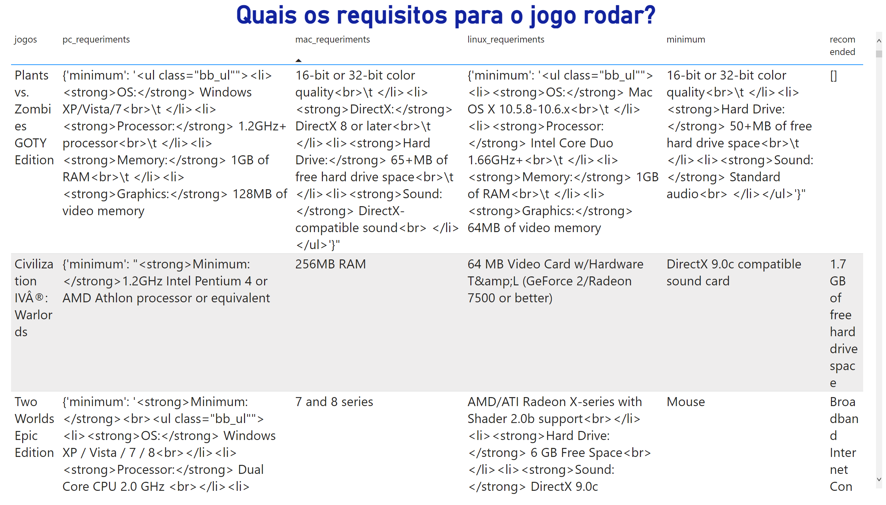
7- Quais os requistos pro jogo rodar?
Notes:
Quais os requisitos para o jogo rodar?
No alt text provided

